Slide 1
Projet Getaround
Dominique OURMIAH
Notes:
Template pour les slides : https://docs.google.com/presentation/d/15fl2DkXq3QWOVrYPi_1tHhvFuwk54DMZ4N-HKu_innA/edit?usp=sharing
Gsheet de suivi du DemoDay : https://docs.google.com/spreadsheets/d/1X3DMSP5GmzHSv1KsabI_9P6KcGh0e_pZ8MkJz2bZrvg/edit?usp=sharing
Lien de diffusion du DemoDay : https://www.linkedin.com/events/demoday-54-d-couvrezdequoinos-l7200779725894492160/theater/
Aurélie 13 06 :
Structure ok
SVP montrez-nous des images tirées du dataset
vous n'avez pas prévu de démo de la super app de @Quentin ?
prévoyez un peu plus de détails sur l'évaluation du modèle et les limites : est-ce qu'on pourrait utiliser votre modèle pour dépister les maladies ? qu'est-ce qu'il manquerait ?
terminez par les perspectives : si vous aviez plus de temps, qu'est-ce que vous feriez ensuite ?

Slide 2
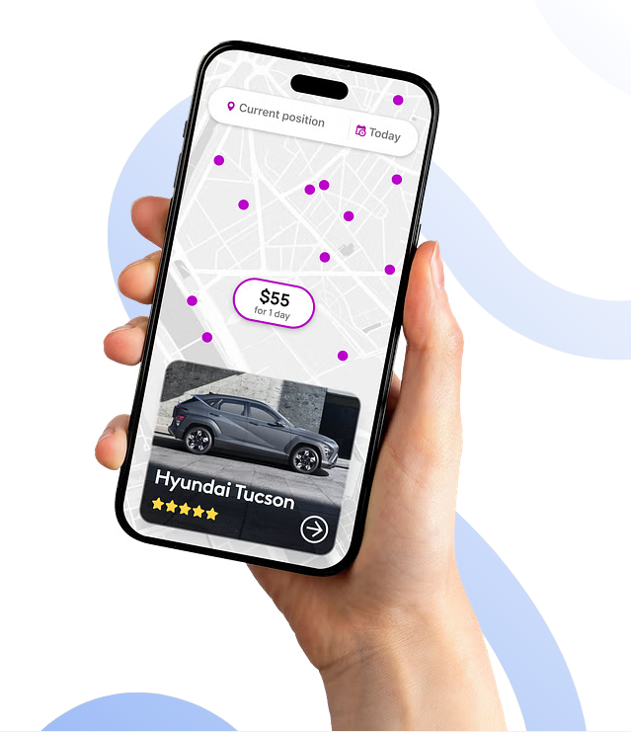

Objectifs
Analyser les retards de restitution de véhicules en location
puis mettre en ligne un dashboard d’aide à la décision.
Déployer un modèle de prédiction du meilleur prix de location.
EDA retour tardifs
Dashboard
EDA prédiction meilleur prix
Modèle - API

Slide 3
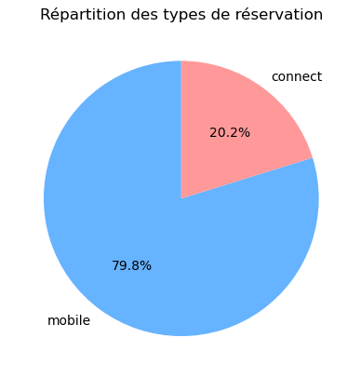
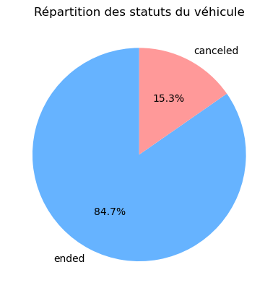
EDA - Retours tardifs
Le dataset est issu du fichier : get_around_delay_analysis.xlsx
Observations :
21310 lignes et 7 colonnes
Les réservations faites sur le portable du propriétaire sont majoritaires (79,8%)
15,3 % des réservations se terminent par un abandon
10 % seulement du dataset contient des informations de restitution
Notes:
https://www.kaggle.com/datasets/shubhamgoel27/dermnet
Seulement des images de peaux malades ► peaux saines

Slide 4
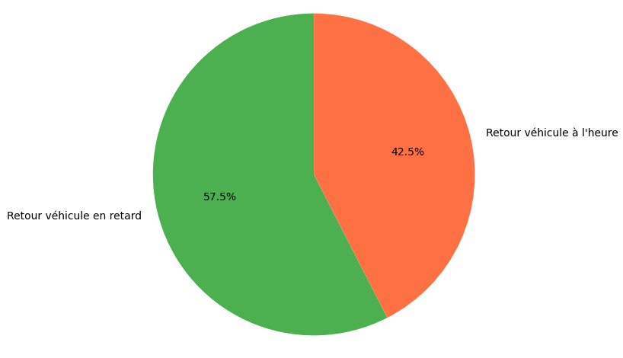
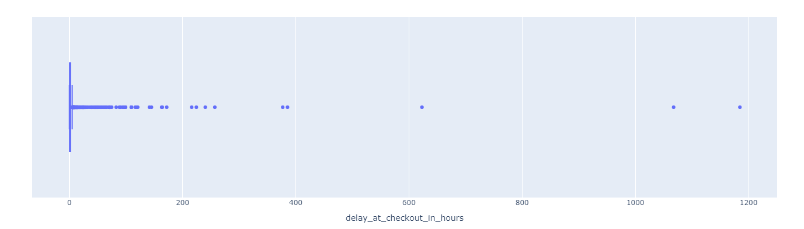
EDA - Retours tardifs
Répartiton des retours véhicules en retard / à l’heure
Recherche d’outliers dans la colonne des retours (heures)
On a des retards de plusieurs jours !
Environ 58 % des véhicules sont restitués en retard
Les réservations faites sur le portable du propriétaire enregistrent plus de retards que les réservations de type « connect »
On décide de supprimer les valeurs de retard supérieurs à 12 heures

Slide 5
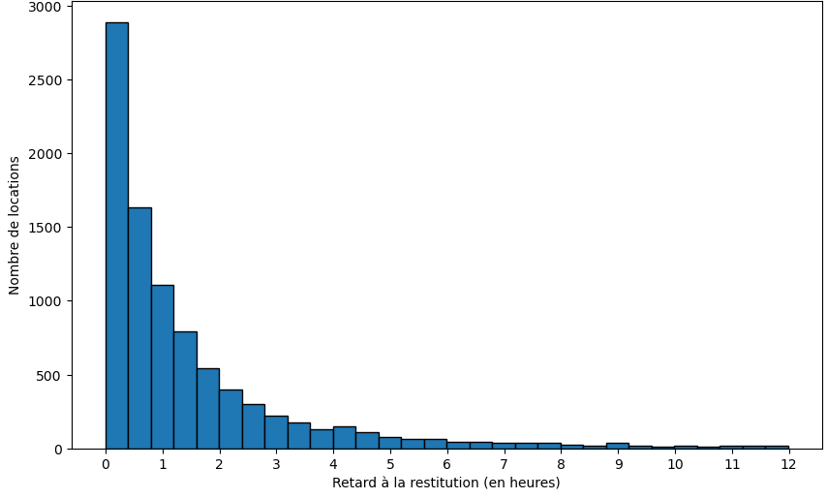
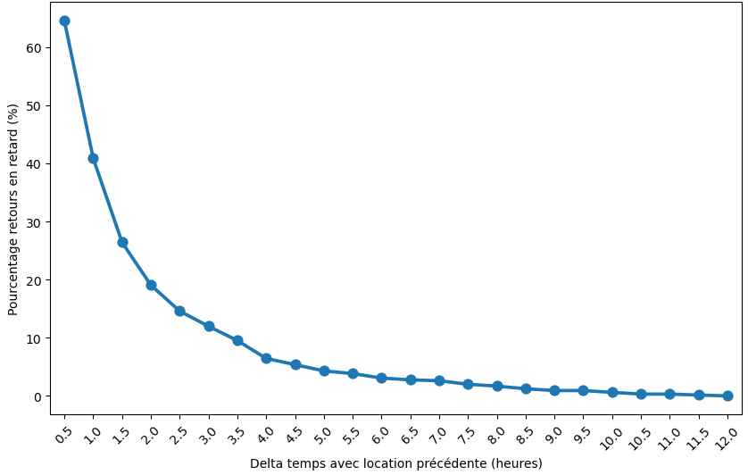

EDA - Retours tardifs
Distribution des retards de restitution (heures)
Impact du delta temps sur les retours tardifs
La majorité des retards sont inférieurs à 2 heures
Plus le delta temps augmente, plus le % de retours tardifs diminue
On pourrait envisager un delta temps de 3 heures
Taux retours tardifs = 10 %

Slide 6





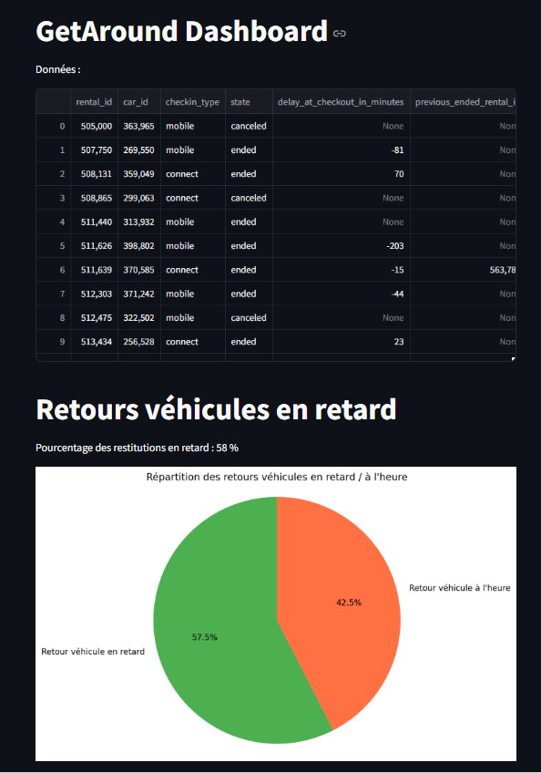
Dashboard
Librairie utilisée : Streamlit
Conteneur Docker
https://...
Dashboard
Data
Client
Serveur
URL Dashboard : https://dom-project-getaround-2eea00b58ac9.herokuapp.com

Slide 7
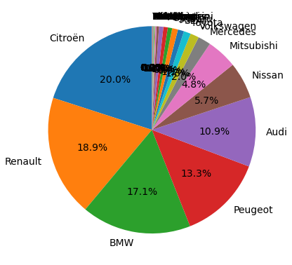
EDA - Prédiction meilleur prix
Le dataset est issu du fichier : get_around_pricing_project.csv
Observations :
Répartition des marques de voitures
4843 lignes et 15 colonnes
Pas de valeurs manquantes
Citroën, Renault et BMW sont les marques les plus représentées
On décide de supprimer la colonne « Unnamed »
de type identité

Slide 8

Modèle - API
Régression linéaire
Variable cible : « rental_price_per_day »
Nous gardons toutes les autres colonnes en variables explicatives
Après entrainement : R² = 0,69
Modèle et transformations stockés au format pickle (.pkl)
Conteneur Docker
/ predict
Citroën
80 000 kms
https://...
API
Modèle
Data
Client
Prix : 122 €
Serveur
Librairie API : FastAPI
URL API : https://dom-getaround-predict-price-2f8f063b1ae5.herokuapp.com/docs
https://dom-getaround-predict-price-2f8f063b1ae5.herokuapp.com/docs#/default/predict_predict_post

Slide 9

Any questions ?

